Slide 1
Тема 5: Система захисту сільськогосподарських культур.
Міністерство освіти і науки України Вінницький національний аграрний університет

Slide 2
Збереженню врожаю і поліпшенню якісних показників продовольчої продукції (за несприятливого збігу негативних чинників втрати продукції можуть перевищувати 30 %) сприяють заходи щодо захисту рослин від хвороб, шкідників та бур’янів, що є пріоритетними в технологіях з їх вирощування.
Комплекси заходів збереження врожаю
організаційно-господарському
агротехнічному
механічному
фізичному
біологічному
хімічному
інтегрованому

Slide 3
Організаційно-господарський метод охоплює полезахисне лісорозведення, осушення або зрошення земель, окультурення луків і пасовищ, підбір спеціальної рослинності на межах полів, організацію карантинної служби.
Агротехнічний метод передбачає застосування комплексу агротехнічних заходів (науково обґрунтованих сівозмін, систем обробітку ґрунту, підготовку посівного матеріалу, оптимальних термінів і способів сівби, підбору сортів рослин, стійких до шкідників і хвороб тощо), які підвищують культуру землеробства і створюють сприятливі умови для росту і розвитку корисних рослин і несприятливі для шкідників, збудників хвороб та бур’янів.
Механічний метод полягає у використанні різних перешкод (канав, що викопують навколо захищуваних полів, уловлювальних поясів — липких кілець, улаштованих на стовбурах дерев та ін.), які заважають розселенню шкідливих організмів, або найпростіших механічних пристроїв, що знищують шкідників (пастки, капкани).
Фізичний метод ґрунтується на дії на шкідливі організми, рослини і насіння променевої енергії (ультрафіолетове, інфрачервоне і рентгенівське випромінювання), теплоти, ультразвуку, різних електричних полів (електро-статичне, УВЧ, ЗВЧ), радіоактивних препаратів, радіохвиль мікрохвильового діапазону тощо.
Біологічний метод передбачає використання проти шкідників, бур’янів, хвороботворних мікробів і бактерій їхніх природних ворогів (паразитів, хижаків, мікроорганізмів), а також бактеріальних препаратів (антибіотиків), що виділяються з різних грибів і бактерій.
Хімічний метод полягає у використанні проти шкідників, хвороб та бур’янів різних хімічних препаратів — отрутохімікатів. Завдяки високій ефективності та рентабельності цей метод найпоширеніший.
Інтегрований метод полягає в гармонійному поєднанні перерахованих методів.

Slide 4
Отрутохімікати, технологічні принципи їх нанесення та способи застосування, комплекси машин та їх класифікація
пестицидами (pestis — зараза, cаedo — вбивати)
репеленти відлякують комах
гербіциди (herba — трава) для боротьби з бур’янами
фунгіциди (funqus — гриб) з грибковими організмами
інсектициди (insektis — комаха) зі шкідливими комахами
бактерициди з бактеріальними захворюваннями
атрактанти приманюють комах
Ці препарати випускають у різних препаративних формах: у вигляді порошку, гранул, концентрату емульсії, масляного розчину тощо. Всі вони мають пройти відповідну підготовку для подальшого використання за певним технологічним принципом. Для знищення шкідливих об’єктів потрібно 0,5…2,0 кг препарату на 1 га, а останнім часом створено препарати, яких досить 5…20 г на 1 га. Рівномірно розподілити на площі таку кількість отрутохімікатів у чистому вигляді практично неможливо, тому, приготовляючи робочу рідину, до цієї речовини додають розчинники і наповнювачі (воду, мінеральні масла тощо). Приготовлена рідина буває у вигляді водних або масляних розчинів, мінерально-масляних емульсій, зворотних емульсій. Щоб підвищити стабільність робочої рідини, до неї додають допоміжні речовини — емульгатори, стабілізатори та ін. Більшість отрутохімікатів дуже небезпечні для людини, а деякі й вогненебезпечні, тому, використовуючи їх, потрібно суворо дотримуватися правил безпечного поводження з ними.

Slide 5
Технологічні способи розпилення пестицидів
механічний
утворення електрично заряджених аерозолів
конденсаційний
термомеханічний
При механічному розпиленні рідини забезпечують збільшення площі її питомої поверхні для утворення тонких рідинних плівок або ниток, використовуючи різні чинники механічної дії. Одночасно забезпечують створення великих швидкостей руху розпилюваної рідини відносно навколишнього середовища, тобто створення великих аеродинамічних сил, які діють на рідину.
Утворення електрично заряджених аерозолів полягає у наданні розпиленим частинкам електричних зарядів і в проведенні процесу покриття в електричному полі, тобто в застосуванні електронно-іонної технології, що ґрунтується на використанні силової взаємодії електричних полів і зарядів, які переносяться частинками матеріалу. Це ефективний спосіб підвищення рівномірності нанесення краплинок на рослини.

Slide 6
Конденсаційне утворення аерозолів. У разі охолодження пари, що є в повітрі, завдяки змішуванню її з холодним повітрям або розширенню утворюється перенасичена пара, яка конденсується з утворенням великої кількості найдрібніших краплинок. Так утворюються атмосферні хмари, коли тепле вологе повітря піднімається у холодні верхні шари атмосфери, тумани — при охолодженні приземного шару вологого повітря у вечірній час і дим у разі змішування гарячих вологих топкових газів з навколишнім холодним повітрям.
Термомеханічні аерозолі. Утворення аерозолю в сучасному термомеханічному генераторі складається з двох фаз. Під час першої фази утворюється швидкісний потік гарячого газу, під час другої — у цьому самому швидкісному потоці гарячого газу, що має температуру 400…600 °С, розпилюють розчин пестицидів у мінеральному маслі; утворюються первинні краплинні розчини. При розпиленні й наступному русі газокраплинної суміші відбувається часткове випаровування наявного в краплинах розчинника і пестициду. Суміш парів і газу, в якій зависли не зовсім випаровані краплинки, виходячи із сопла генератора в атмосферу, утворює турбулентний вільний струмінь, у якому газ і пара змішуються з навколишнім відносно холодним повітрям. Пара охолоджується, стає перенасиченою і конденсується як спонтанно, так і на ядра конденсації, якими є не повністю випаровані краплинки, наявні в газоподібних продуктах згоряння газові іони, частинки сажі тощо. Суміш «вторинних» і не зовсім випарованих «первинних» краплинок, завислих у повітрі, утворює термомеханічний аерозоль, який використовують для оброблення закритих приміщень, окремих дерев, лісових масивів, полів та інших об’єктів.

Slide 7
способи хімічного захисту рослин
протруювання насіння
обприскування
обпилення рослин і ґрунту
нанесення аерозолів
фумігація рослин
розкидання отруєних принад
внесення гранульованих пестицидів у ґрунт

Slide 8
Протруювання полягає у нанесенні на поверхню насіння або бульб отрутохімікатів з метою знищення збудників хвороб грибкового і бактеріального походження і є обов’язковою технологічною операцією. Протруювання здійснюють безпосередньо перед сівбою або завчасно. Розрізняють сухе, мокре та зволожене (напівсухе) протруювання.
Обпилення — це нанесення на листову поверхню сільськогосподарських культур сухих порошкоподібних пестицидів. Обпилення менш трудомісткий і більш продуктивний, порівняно з обприскуванням, спосіб застосування пестицидів. Проте він має й істотні недоліки: недостатнє прилипання порошку до листової поверхні рослин призводить до збільшення (у кілька разів) витрати пестицидів, навіть за малої швидкості вітру (2…3 м/с) порошок обсипається з рослин і зноситься вітром на значні відстані. За таких негативних екологічних наслідків обпилення заборонене або строго регламентоване.
Аерозольні обробки передбачають переведення робочих рідин у дрібнодисперсний стан, коли їхні частинки літають у повітрі у вигляді диму (тверді частинки) або туману (рідкі частинки). Тумани і дим, легко проникаючи в усі щілини складських приміщень, парників, крон дерев, рівномірніше розподіляються на оброблюваній поверхні, що дає змогу зменшити витрату отрутохімікатів при високій продуктивності обробок. Проте в польових умовах під дією повітряних потоків аерозолі можуть розноситися на значні відстані й завдавати шкоди навколишньому середовищу. Їх найчастіше застосовують для оброблення закритих приміщень або лісових насаджень у зонах, віддалених від населених пунктів.

Slide 9
Фумігація полягає в застосуванні пестицидів, що швидко випаровуються,проти найнебезпечніших збудників хвороб кореневої системи виноградників та шкідників чайних плантацій і цитрусових насаджень або в складських приміщеннях. Оскільки пари і гази не можуть зберігати постійний об’єм, фумігацію можна застосовувати лише в обмежених просторах: складах, оранжереях тощо. Після внесення в ґрунт твердих або рідких фумігантів (на глибину 18…20 см) його потрібно мульчувати (покривати мульчпапером, солом’яними матами, синтетичною плівкою).
Розкидання отруйних принад передбачає застосування проти шкідників сумішей пестицидів з продуктами їх живлення у місцях скупчення шкідників.
Внесення гранульованих пестицидів полягає у використанні гранул, які складаються з наповнювача — інертної речовини, діючої речовини — пестициду, в’яжучої речовини та інших добавок. Гранульовані пестициди вносять розкидним, стрічковим або рядковим способом із загортанням у ґрунт або поверхнево. Норма внесення становить 2,5…50 кг/га. Стрічкове і рядкове внесення проводиться, як правило, з посівом. Порівняно з розкидним способом стрічковий дає змогу на 50 %, а рядковий на 90 % знизити норму витрати препарату. Гранульовані пестициди не виносяться вітром за межі поля, не діють негативно на корисну фауну, мають більш тривалий термін дії, ніж рідкі та порошкові.

Slide 10
комплекс машин для захисту рослин
обладнання для термічного знезаражування насіння
протруювачі
обприскувачі
машини для приготування робочих розчинів
обпилювачі
аерозольні генератори
фумігатори
розкидачі отруйних принад
аплікатори для внесення у ґрунт гранульованих пестицидів
засоби механізації біологічного методу захисту рослин

Slide 11
Агротехнічні вимоги до машин для захисту рослин
Машини для захисту рослин мають відповідати вимогам санітарної гігієни, мати пристрої для промивання чистою водою в екстрених випадках, бути зручними в керуванні й безпечними в користуванні.
Під час передпосівної обробки насіння не повинно пошкоджуватися, а при термічному знезаражуванні — знижуватися його схожість. Покриття насіння пестицидами має бути рівномірним, відхилення фактичної дози від заданої допускається не більше ніж ± 3 %.
Відповідно до зональних рекомендацій посіви потрібно обробляти у стислі агротехнічні терміни, а також дотримуватися вказівок служби хімічного захисту рослин. Робоча рідина має бути однорідною, а відхилення концентрації від розрахункової не повинно перевищувати ± 5 %.
Обприскувачі, обпилювачі та аерозольні генератори мають забезпечувати задану дисперсність розпилу і рівномірний розподіл пестицидів на оброблюваній площі із заданою нормою. Допустима нерівномірність розподілу робочої рідини по ширині захвату не повинна перевищувати 30 %, а по довжині гону — 25 %. Допустиме відхилення фактичної дози від заданої при обпиленні становить ±15 %, а при обприскуванні +15 і –20 %. Швидкість вітру при обприскуванні має бути не більше ніж 5 м/с, при обпиленні — 3 м/с.
Обприскування не рекомендується проводити за температури навколишнього повітря понад 23 °С та за наявності висхідних потоків повітря. Забороняється здійснювати обприскування під час дощу. Якщо протягом доби після обприскування пройшов дощ, то роблять повторне обприскування. Не рекомендується обприскувати рослини в період цвітіння.
Обробляючи рослини термомеханічними аерозолями, слід застосовувати лише ті хімічні препарати, які не втрачають своєї токсичності за високої температури.
Для захисту рослин у системі точного землеробства застосовують мобільні машини, які повинні мати відповідні пристрої для зміни норми внесення на ходу.

Slide 12
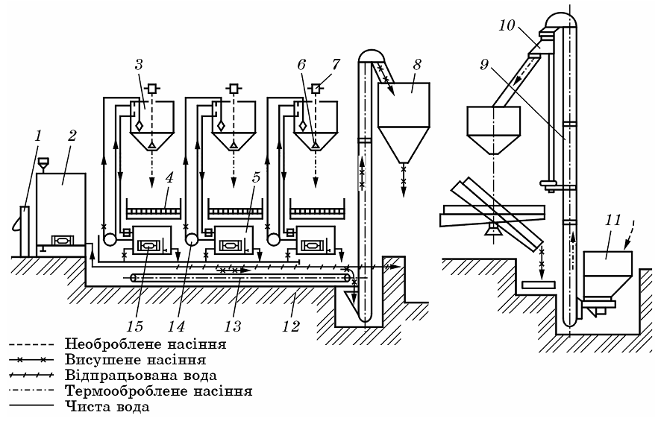
Обладнання для термічного знезаражування насіння
Технологічна схема обладнання для термічного знезаражування та сушіння насіння КТС-0,5:
1 — пульт керування; 2 — резервуар; 3 — експозиційна місткість; 4 — сушарка; 5 — проміжна місткість; 6 — випускний клапан; 7 — електромагніт; 8 — бункер-нагромаджувач; 9 — норія ТКН-10; 10 — розподільник; 11 — приймальний бункер з дозатором; 12 — відстійна яма; 13 — горизонтальний конвеєр; 14 — насос; 15 — електронагрівник

Slide 13
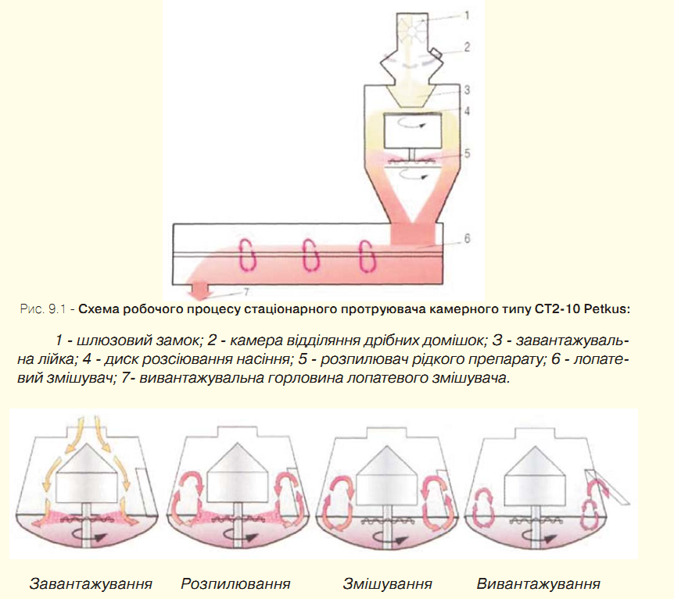

Slide 14
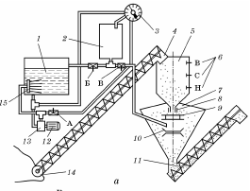
Схема роботи протруювача ПК-20: — технологічна схема;
1 — бак для отрутохімікату; 2 — мірний циліндр; 3 — дозатор робочої рідини;
4 — завантажувальний шнек; 5 — бункер для насіння; 6 — датчики рівня насіння:
В — верхній, С — середній, Н — нижній; 7 — камера протруювання; 8 — дозатор насіння; 9 — диск розсіювання насіння; 10 — розпилювач робочої рідини; 11 — вивантажувальний шнек; 12 — електродвигун насоса; 13 — насос;

Slide 15
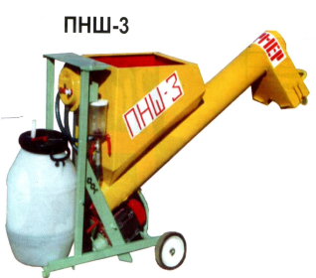
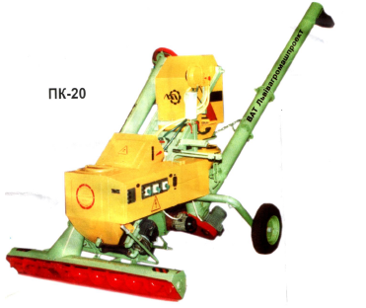

Slide 16
Технічне обслуговування протруювачів
Передбачено такі види технічного обслуговування протруювачів: щозмінне технічне обслуговування (ЩТО), яке здійснюють через 6…12 год; перше технічне обслуговування (ТО-1) — через 60 год; технічне обслуговування при зберіганні - один раз на сезон.
Під час щозмінного технічного обслуговування видаляють залишки робочої рідини з усіх елементів гідрокомунікації, після чого промивають систему водою і зливають залишки води, не забуваючи відкрутити зливні пробки, що є в корпусі насоса. Злив виконують лише у спеціально відведеному місці. Відкривають кришку бункера і через люк звільняють бункер від сторонніх предметів, які осіли на захисних сітках.
При першому технічному обслуговуванні (ТО-1) виконують роботи щозмінного технічного обслуговування, а також очищують складальні частини машини від залишків насіння, пилу, бруду і пестицидів. Перевіряють комплектність, технічний стан, наявність затяжки зовнішніх кріплень машини. За потреби підтягують кріплення чистика і фланця диска насіння. Натяг клинових пасів і ланцюгів перевіряють і за потреби регулюють.
Підготовляючи протруювач до довготривалого зберігання, виконують операції ТО-1 і, крім того, промивають розчином хлорного вапна забруднені робочою рідиною поверхні машини. На спеціально обладнаному майданчику через боковий люк очищають стінки камери від бруду і перевіряють технічний стан розпилювача.

Slide 17
Знімають ланцюги, промивають, проварюють, просушують і здають на склад, прикріпивши бирку з номером машини. Потім знімають привідні паси, промивають мильною водою або знежирюють бензином, висушують, присипають тальком і також здають на склад, зазначивши номер машини. Після цього знімають шланги, промивають, просушують, припудрюють їх тальком, закривають отвори і здають на склад, також зазначивши номер машини. Місця під’єднання шлангів на машині закривають плівкою.
Проводять технічне діагностування і визначають технічний стан насосної
установки дозатора, приводу дозатора, самохода, дозатора насіння, розпилювача і диска насіння і приводу шнеків.
Обдувають стисненим повітрям і обчищають електродвигуни, перевіряють і у разі потреби заізольовують місця пошкоджень електропроводки, обчищають клеми і змащують їх мастилом.
Нефарбовані різьбові поверхні і зірочки промивають, просушують і змащують. Зачищають місця пошкодженої фарби, знежирюють їх і фарбують. Зменшують тиск у шинах ходових коліс і покривають їхню поверхню захисним матеріалом. Закривають дверцята, опломбовують, установлюють машину на колодки і здають на зберігання.
Зберігати машини потрібно у закритих приміщеннях або під навісом, дотримуючись відповідно всіх правил консервації.

Slide 18
Техніка безпеки при протруюванні насіння
Забороняється допускати до роботи жінок, громадян, які не досягли 18 років, робітників, які не пройшли інструктаж з техніки безпеки під час транспортування, складання, обкатування і експлуатації протруювача.
Обслуговуючий персонал забезпечується спецодягом, cспецвзуттям, респіраторами і захисними окулярами.
Завантаження пестицидів, очищення бака, відбір суспензії для аналізу виконують тільки в індивідуальних засобах захисту з дотриманням правил особистої гігієни.
Тару від пестицидів знищують.
У місці зберігання протруєного насіння встановлюють табличку з написом «Протруєно».
Під час обслуговування і ремонту машини потрібно користуватися тільки справним інструментом.
Забороняється: виконувати очищення робочих органів протруювача, промивання, дегазацію, а також регулювання і ремонт електрообладнання під напругою; вмикати протруювач в електромережу без пристрою захисного вимикання ЗОУП-25; при ввімкненому автоматичному вимикачі штовхати протруювач на холостому ходу самохода, переїжджати з місця на місце; мити протруювач струменем води, щоб уникнути прямого потрапляння її на електрообладнання.

Slide 19
Машини для обприскування рослин
Класифікація обприскувачів.
За призначенням обприскувачі поділяють на польові, садові, виноградникові, універсальні, для закритого ґрунту та ін.
За типом розпилювального пристрою вони бувають штангові, вентиляторні та комбіновані.
За витратою робочої рідини розрізняють звичайні, малооб’ємні і ультрамалооб’ємні;
За типом приводу робочих органів та габаритними розмірами — ранцеві, тачкові, тракторні, автомобільні й авіаційні обприскувачі.
За способом агрегатування тракторні обприскувачі поділяють на причіпні, начіпні, напівначіпні, монтовані та самохідні.
Обприскувачі складаються з робочих та допоміжних органів.
До робочих належать насос, розпилювальні та заправні пристрої, мішалки;
до допоміжних — рама, резервуар, фільтри, регулятори тиску, всмоктувальна та нагнітальна магістралі, органи керування і контролю, ходова частина (для причіпних обприскувачів).

Slide 20
Обприскування
Дистанційне
Штангове
Стрічкове
Дискретне
Обприскування — один із основних способів застосування пестицидів для захисту сільськогосподарських культур, який полягає в нанесенні хімічних препаратів у крапельно-рідкому стані на об’єкти оброблення (рослини, ґрунт, шкідники тощо). Розрізняють звичайне, малооб’ємне та ультрамалооб’ємне обприскування.
За звичайного обприскування переважають краплини розміром 600…250 мкм, малооб’ємного — 250…100, за ультрамалооб’ємного — 100…20, за аерозольного — 5,0…0,5 мкм.
При звичайному обприскуванні витрата робочої рідини становить 1000…2000 л/га в саду, 200…400 л/га на польових культурах, 600…800 л/га на виноградниках. Таке обприскування малопродуктивне і потребує значних енергетичних та трудових затрат.
Витрата робочої рідини при малооб’ємному обприскуванні порівняно із звичайним зменшується в 3 – 10 разів, а кількість пестицидів залишається незмінною, тобто значно збільшується концентрація робочої рідини. При ультрамалооб’ємному обприскуванні застосовують тільки заводські препарати, витрати їх у садах і на виноградниках становлять 5…25 л/га, а на польових культурах — 0,5…3,0 л/га.

Slide 21
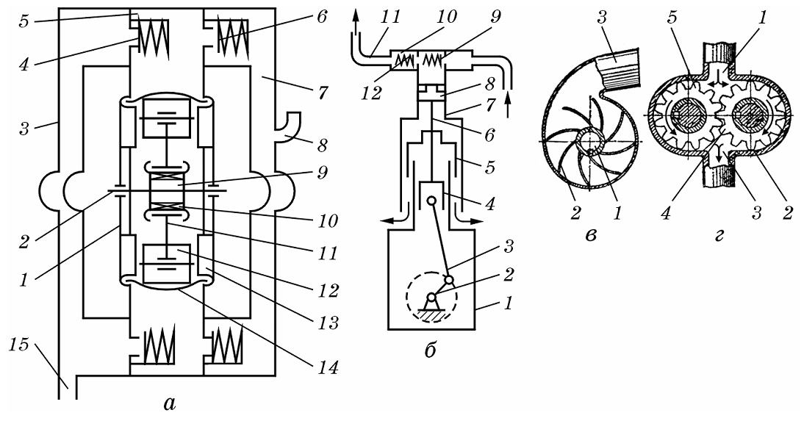
Схема роботи насосів:
а — мембранно-поршневий: 1 — корпус; 2 — вал; 3 — всмоктувальний колектор; 4 — всмоктувальний клапан; 5 — кришка; 6 — нагнітальний клапан; 7 — нагнітальний колектор; 8 — нагнітальний канал; 9 — ексцентрик; 10 — голчастий підшипник; 11 — шатун; 12 — поршень; 13 — циліндр; 14 — мембрана; 15 — вхідний канал; б — трипоршневий: 1 — корпус насоса; 2 — колінчастий вал; 3 — шатун; 4 — повзун; 5 — захисний екран; 6 — шток; 7 — циліндр; 8 — поршень; 9 — всмоктувальний клапан; 10 — клапанна коробка; 11 — нагнітальна магістраль; 12 — нагнітальний клапан; в — відцентрований насос: 1 — всмоктувальний канал; 2 — робоче колесо; 3 — напірний канал; г — шестеренний насос: 1 — всмоктувальний канал; 2 — корпус; 3 — напірний канал; 4 — ведуча шестірня; 5 — ведена шестірня

Slide 22
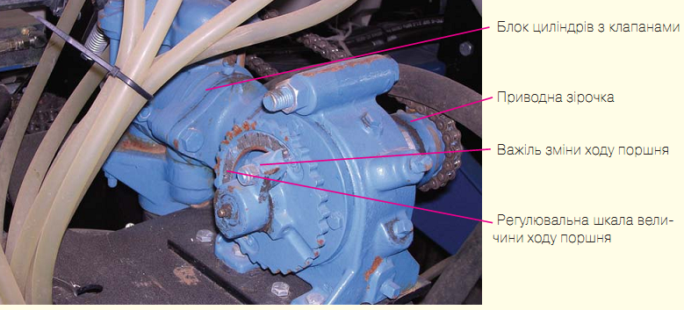
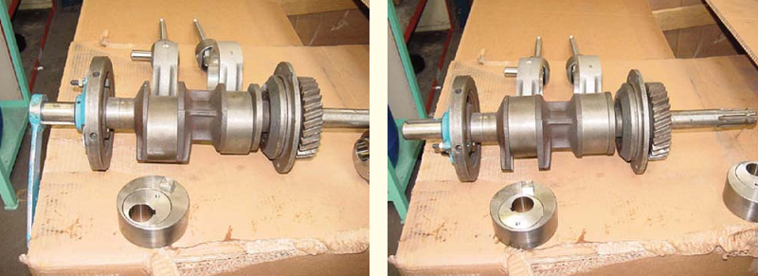
Загальний вигляд насоса змінної продуктивності
Будова механізму зміни продуктивності. 1- ексцентриковий механізм в
положенні максимальної продуктивності; 2- ексцентриковий механізм в
положенні мінімальної продуктивності.

Slide 23
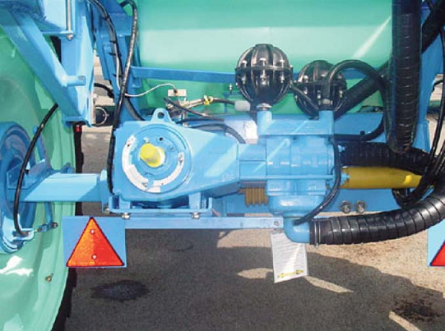
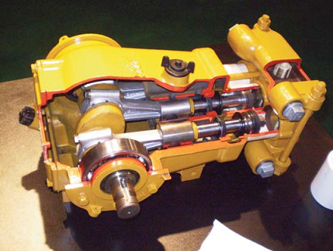
Розміщення поршневого насосу змінної продуктивності з приводом
від колеса за віссю обприскувача
Будова насосу поршневого типу.

Slide 24
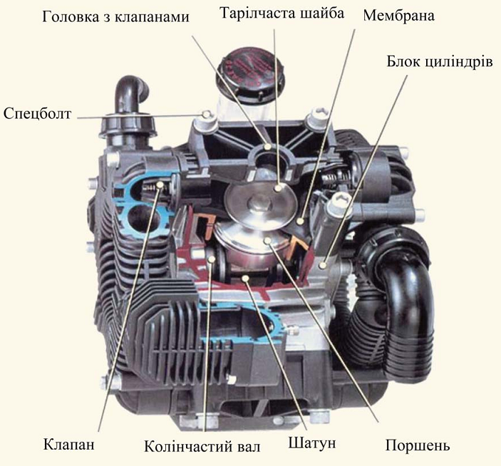
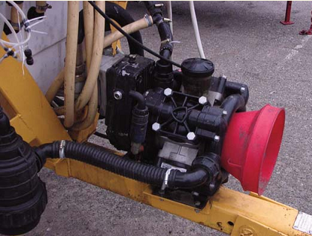
Будова насоса мембранно - поршневого типу

Slide 25
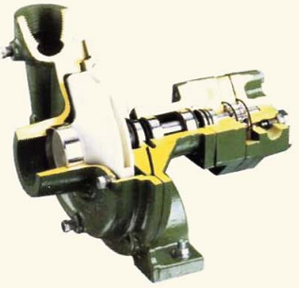
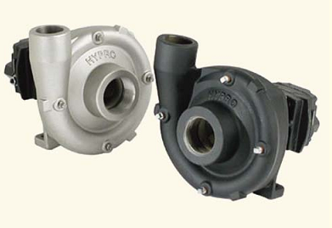
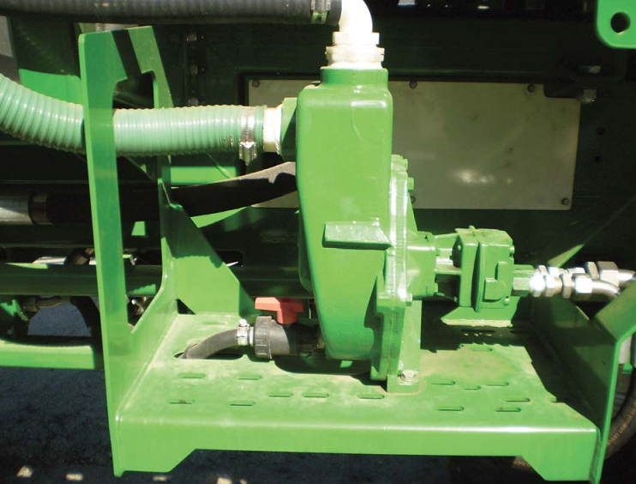
Будова та загальний вигляд насосу відцентрового типу виробництва HYPRO

Slide 26
Розпилювальні наконечники (розпилювачі, форсунки)
Призначені для дозування і диспергування робочої рідини.
Розпилювання можна здійснювати гідравлічним (під дією тиску, створюваного насосом), пневматичним (під дією швидкісного повітряного потоку, створюваного вентилятором або компресором) або комбінованим способами, а також під дією на робочу рідину відцентрових сил, що виникають за великої швидкості обертання дисків або сітчастих циліндрів.
За способом розпилювання розпилювачі поділяють на гідравлічні (відцентрові, вихрові, дефлекторні і щілинні), пневматичні (пульверизаційні і прямоструменеві) та обертові (дискові і барабанні).
Від типу розпилювача залежить дисперсність розпилу, форма факела розпилювання, рівномірність розподілу препарату по ширині захвату. Всі розпилювачі мають полідисперсний (краплі різних розмірів) спектр розпилу і тільки обертові — монодисперсний (краплі одного розміру)
Розподільні розпилювальні пристрої
штангові
вентиляторні
комбіновані
брандспойти

